Slide 1
9 letras 9 letras 9 letras 9 letras 9 letras 9 letras
UNOMÁS 2
atención memoria orientación espacial
NIVEL 1
NIVEL 2
NIVEL 3

Slide 2

NIVEL 1

Slide 95


Slide 124


Slide 165


Slide 194


Slide 232

NIVEL 2

Slide 233



Slide 234


Slide 240


Slide 473
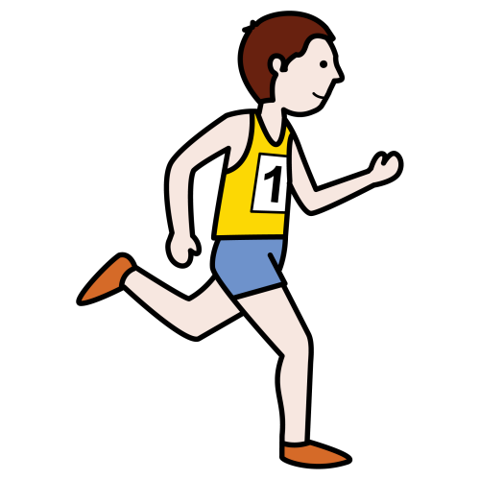


NIVEL 3

Slide 606
esc salir
Publicado en:
Autor : Alberto Abarca alberabarca@gmail.com
Autor pictogramas: Sergio Palao
Procedencia: ARASAAC (http://catedu.es/arasaac/) Licencia: CC (BY-NC-SA)
http://9letras.wordpress.com/

